Slide 1
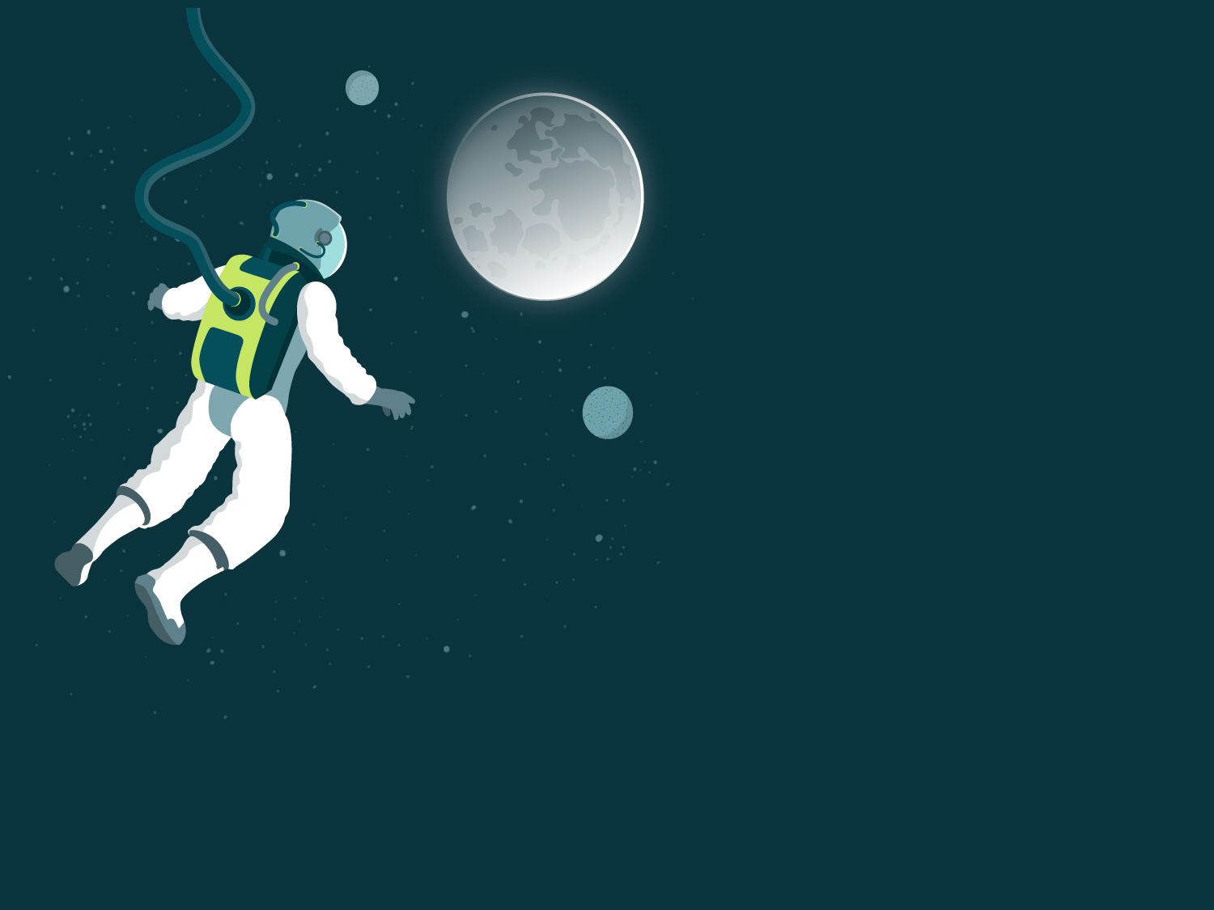
МУНИЦИПАЛЬНОЕ БЮДЖЕТНОЕ ДОШКОЛЬНОЕ ОБРАЗОВАТЕЛЬНОЕ УЧРЕЖДЕНИЕ ДЕТСКИЙ САД «СВЕТЛЯЧОК» СМОЛЕНСКОГО РАЙОНА СМОЛЕНСКОЙ ОБЛАСТИ.
Презентация проекта Профессия «Космонавт»

Slide 2
Проект «Знакомство с профессией - Космонавт» (средняя группа). средняя группа Составила: воспитатель Селезнева Е. А.
Актуальность. Любая профессия рано или поздно становится доступной если не всем, то многим. Но профессия космонавт является исключением. Она уникальна, благодаря своим особенностям. Современные дети стали мало интересоваться темой космоса. В наши дни полеты в космос стали обыденной реальностью и поэтому интерес к космонавтике постепенно угасает. Тема космоса, наблюдение за небесным пространством всё же вызывает интерес у детей. В детском саду происходит первое знакомство с космосом, космическими просторами, профессией космонавт.

Slide 3
Цель. Формирование у детей среднего дошкольного возраста интереса к профессии космонавт, истории космонавтики.
Задачи. -Вызвать интерес к профессии космонавт. -Систематизировать, обогащать знания детей о космосе и космонавтах. -Ввести в речь детей слова: космонавт, космический корабль, невесомость, скафандр, ракета. -Развивать воображение, любознательность, речевой слух, наблюдательность. -Воспитывать чувство патриотизма, гордости за Родину, российских космонавтов, желание быть сильным и смелым. -Расширять знания детей о полёте в космос первого космонавта. -Развивать творческие способности. -Развивать познавательную активность.

Slide 4
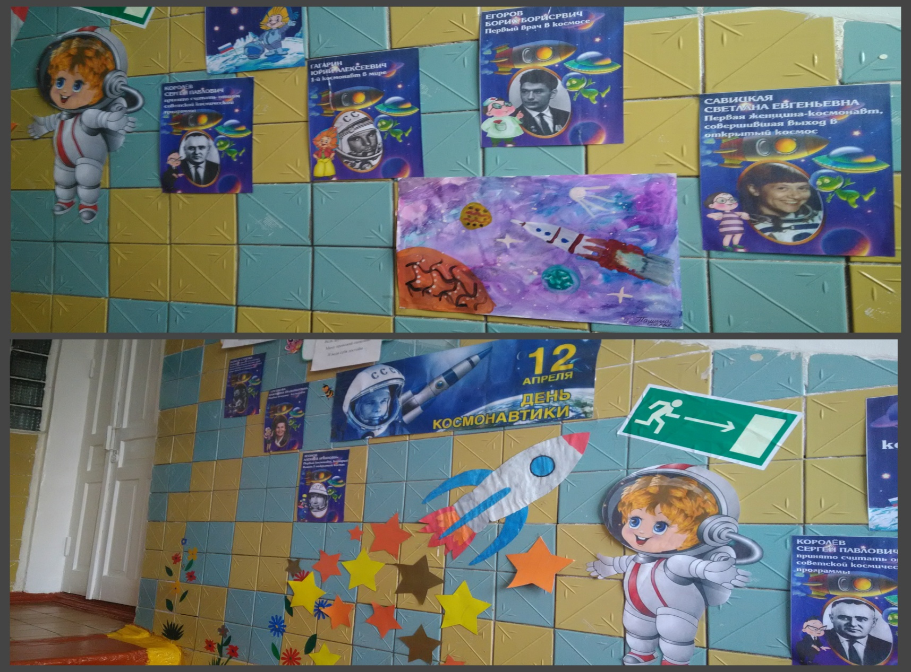
Срок реализации проекта: краткосрочный – 1 неделя.
Вид проекта: информационно-творческий.
Участники проекта: дети, родители, воспитатели.
Средства: Компьютер, книги, лэпбук, телевизор, DVD плеер, плакты.

Slide 5
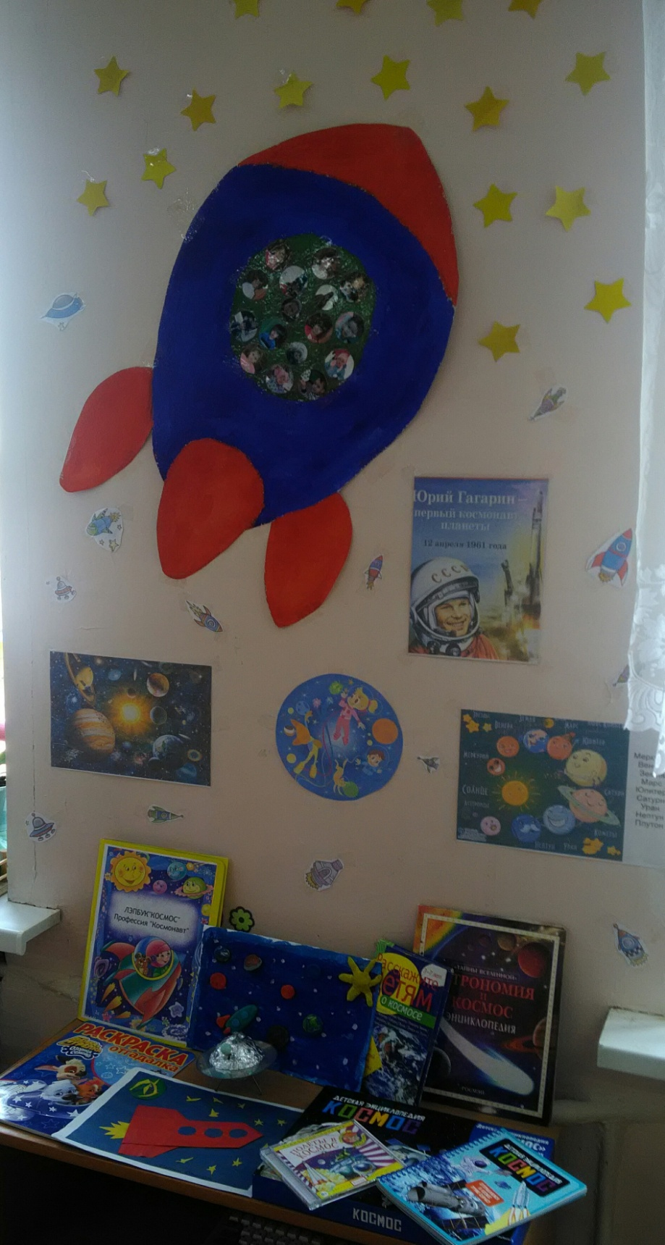
Планирование проекта.
Познание.
Рассматривание иллюстраций о космосе и космонавтах.
Создание мини – музея «Космос»
НОД "Профессия космонавт".
НОД "Этот загадочный космос".

Slide 6
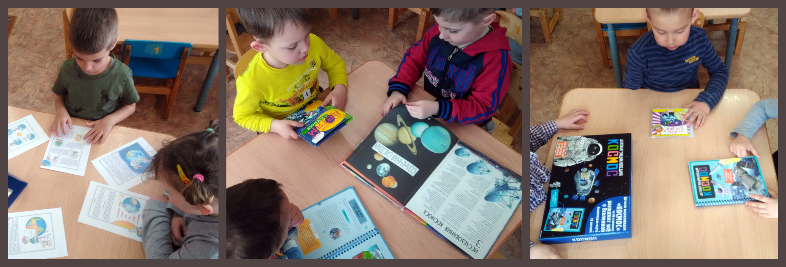
Коммуникация.
Беседа "Эта голубая планета - Земля".
Беседа «Профессия Космонавт"
Прослушивание аудиодиска «Полеты и космос».

Slide 7
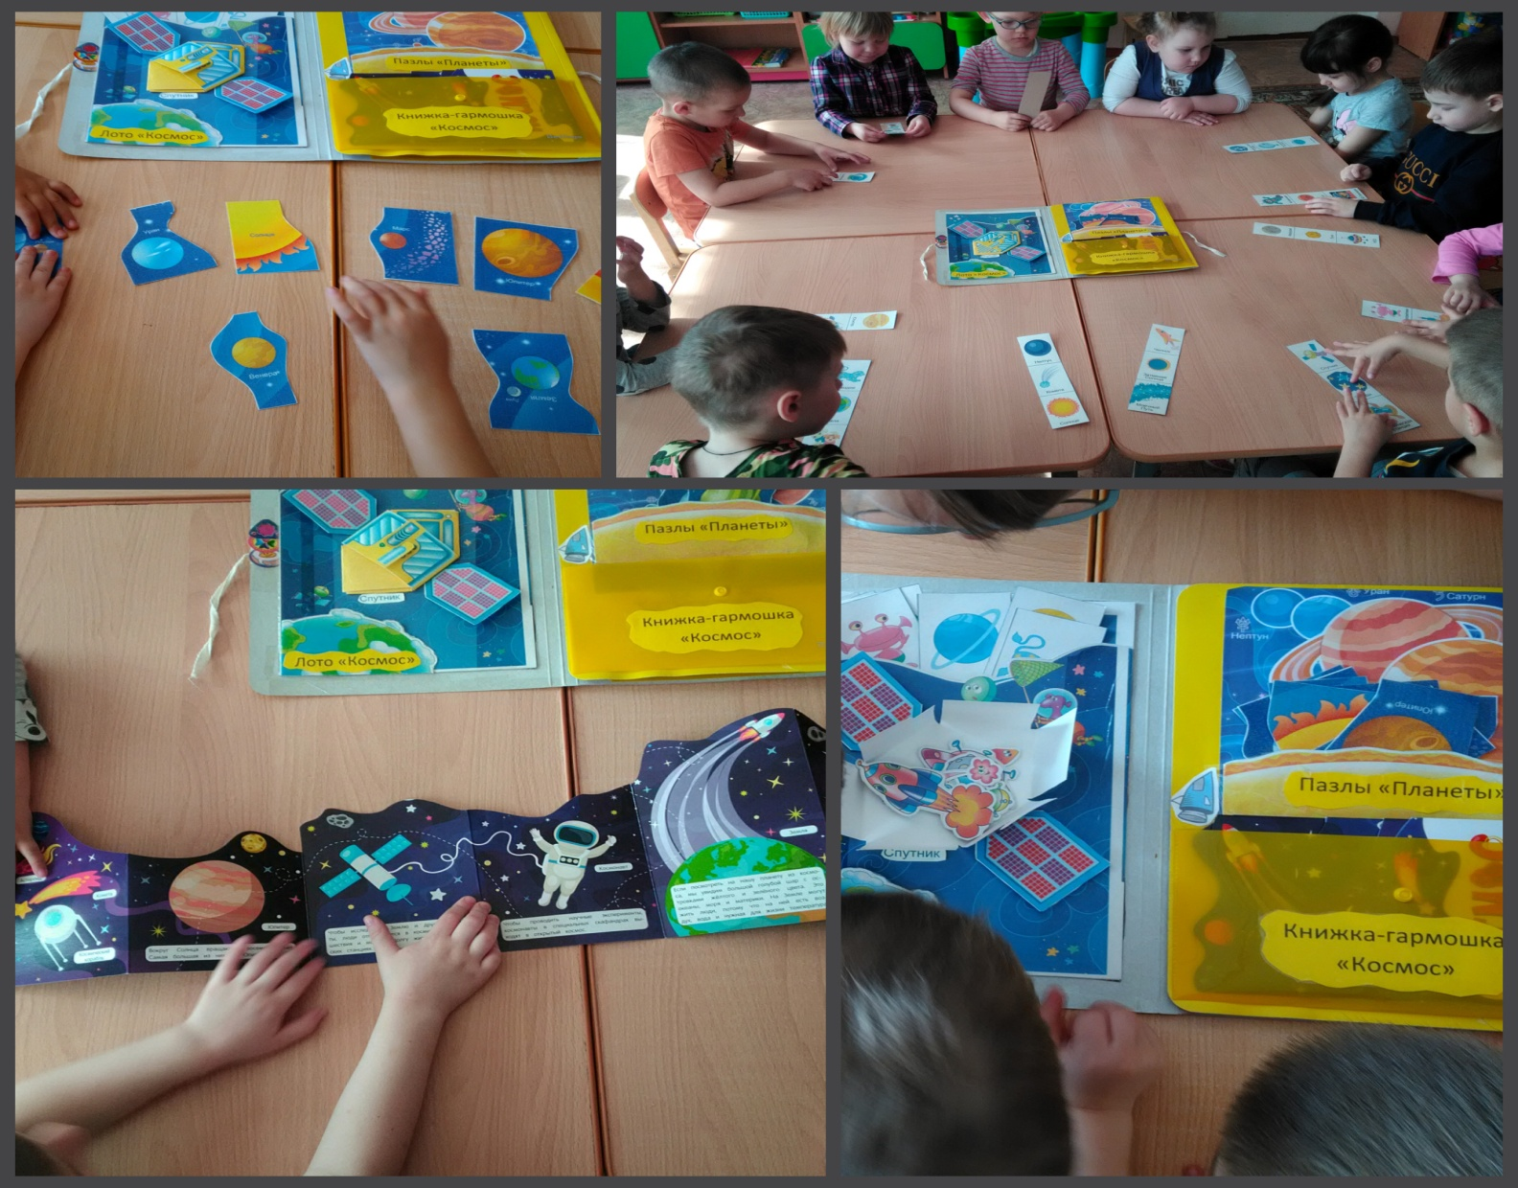
Изучение лэпбука.

Slide 8
Социализация.
Сюжетно-ролевые игры: "Мы космонавты", "Космическое путешествие".
Строительные игры: "Космодром", "Сроим ракеты".
Участие во всероссийском конкурсе «Узнавай-ка Дети».

Slide 9
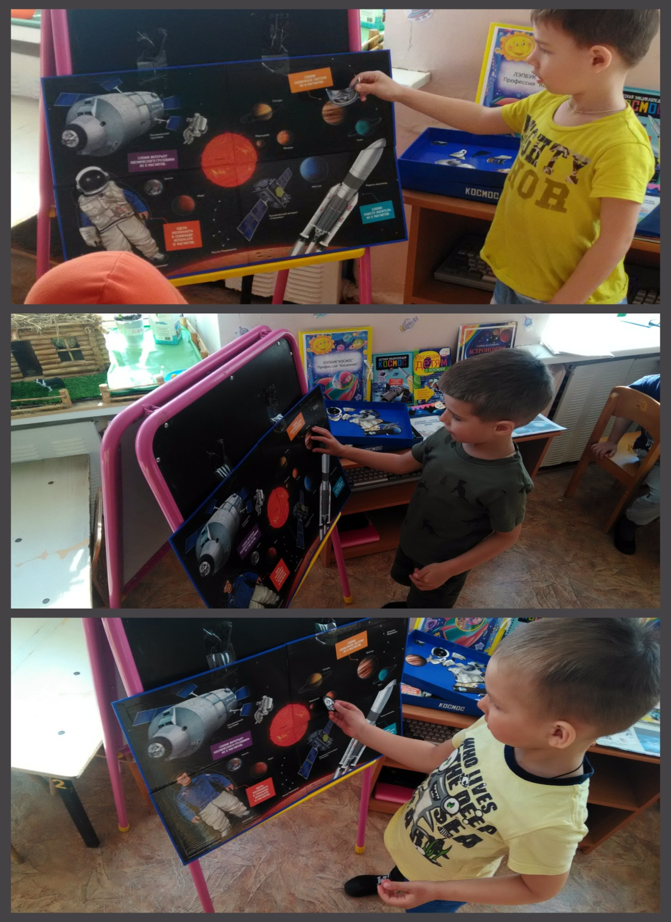
Дидактические игры: "Пройди путь ракеты", "Собери картинку","Расставь по порядку".

Slide 10
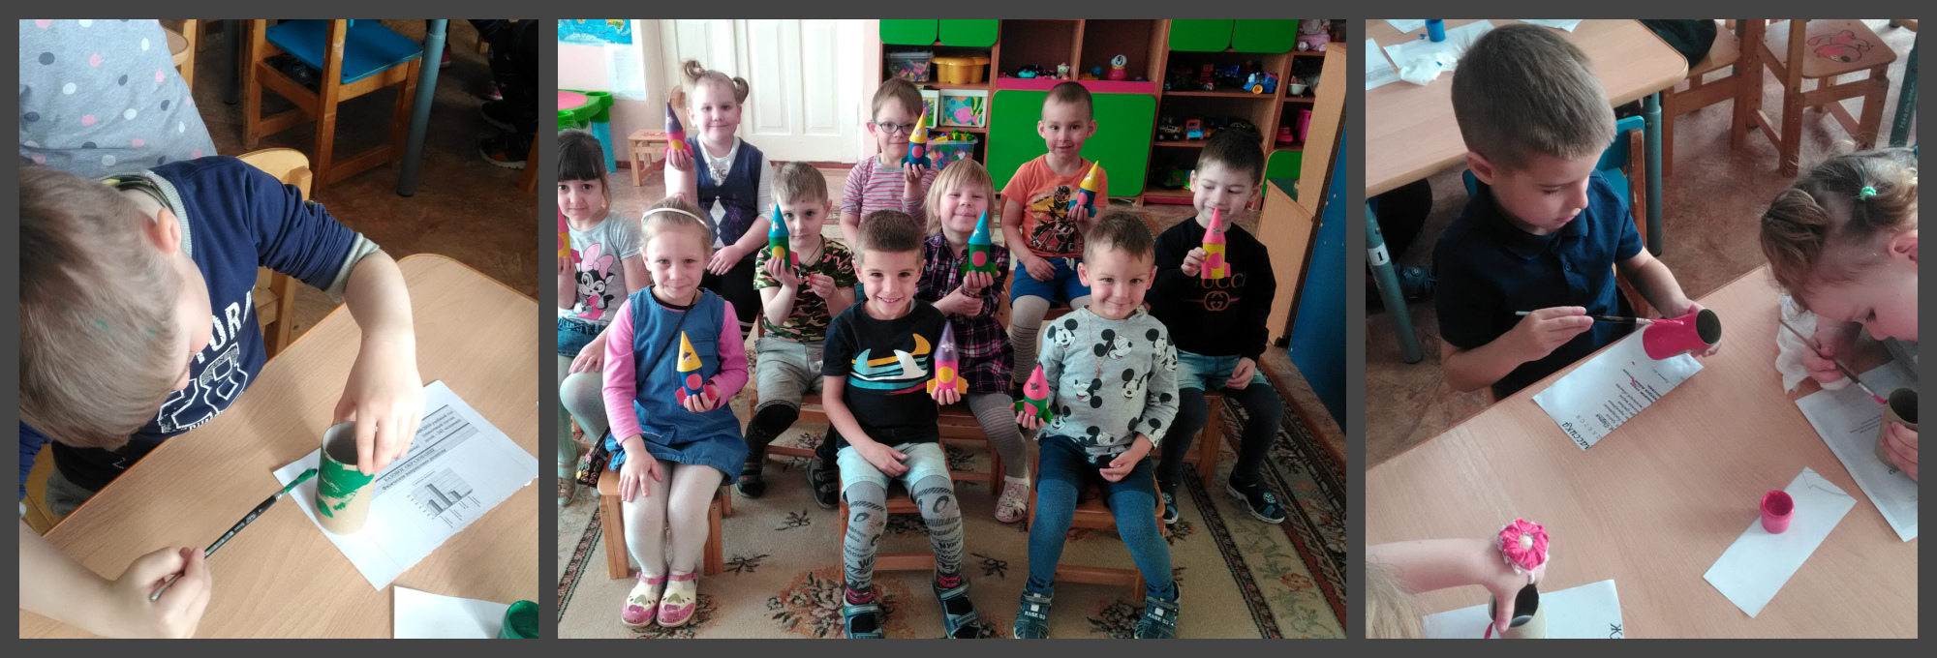
Художественное творчество.
Рисование "Ракета", "Космонавт"
Поделка из бросового материала "Ракета".

Slide 11
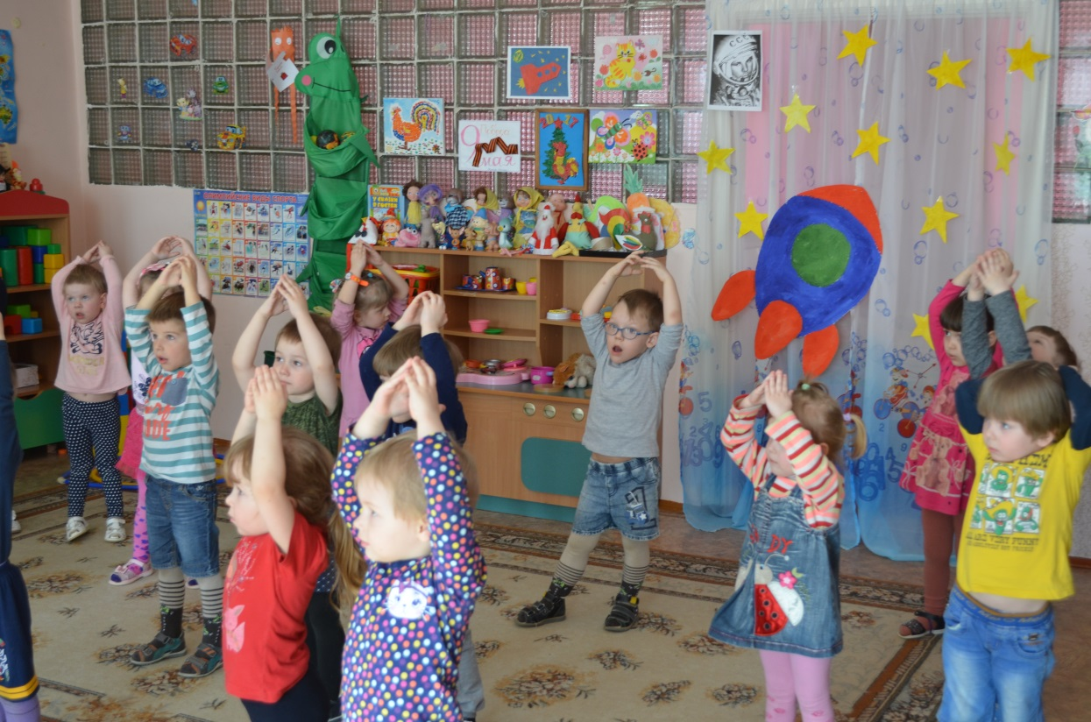
Физическое развитие.
Досуг "Космическое путешествие".

Slide 12
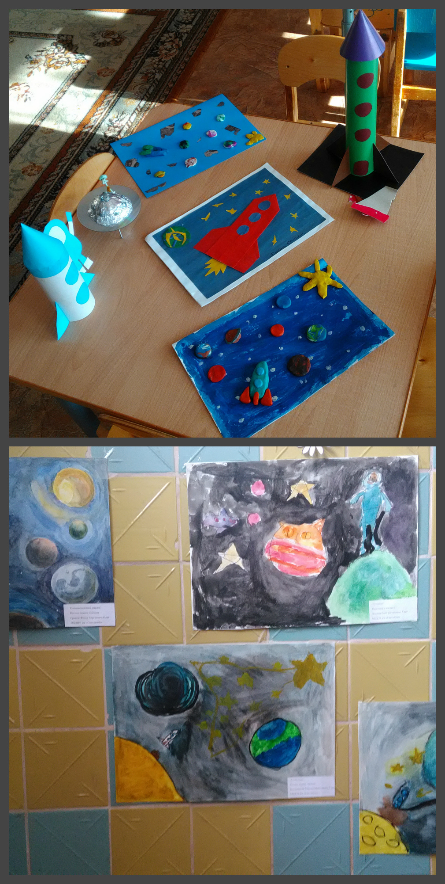
Итоговое мероприятие.
Выставка совместного творчества родителей и детей «Космос».

Slide 13
Ожидаемые результаты.
Реализация проекта позволит сформировать и расширить у детей представление о профессии космонавта, об отечественной космонавтике, о звёздах, спутниках, небесных светилах. Дети узнают, о том кто был первым космонавтом, как он полетел в космос.
Данный проект позволит развить творческие способности, творческую инициативу. Благодаря проекту у детей появятся чувства патриотизма, гордости за Родину, желание быть сильным, смелым, выносливым.

